Slide 1
FIESTAS EN EL MUNDO HISPANOHABLANTE
Tematická oblast: Reálie španělsky mluvících zemí
Autor: Mgr. Monika Číhalová
Vytvořeno: Březen 2013

Slide 2
Fiesta
Una fiesta es una reunión de personas para celebrar un acontecimiento o divertirse. Por lo general, una fiesta suele acompañarse de comida y bebida, y a menudo también de música y baile¹
A los españoles les encanta la fiesta y la diversión
[cit. 2013-03-10] Pod licencí Creative Commons na WWW:
<http://es.wikipedia.org/wiki/Fiesta>

Slide 3
Tipos de fiestas en España
Fiestas familiares (cumpleaños, bodas)
Fiestas religiosas (Navidad, Semana Santa)
Fiestas patronales (Las Fallas, Sanfermines)
Fiestas nacionales (El 12 de octubre)
Fiestas regionales
Carnavales

Slide 4
Fiestas religiosas
La Semana Santa = La Pascua
La Navidad
Los Reyes Magos

Slide 5
La Semana Santa
Es la conmemoración anual cristiana de la Pasión (Camino de la Cruz), Muerte y Resurrección de Jesús de Nazaret
Va precedida por La Cuaresma – comienza el Miércoles de Ceniza y termina el Jueves Santo (antes de la Última Cena)

Slide 6
El Jueves Santo – se conmemora la Última Cena de Jesús con sus discípulos
El Viernes Santo – se conmemora la Crucifixión de Jesús
El Sábado Santo – se espera el momento de la Resurrección, se conmemora Jesús en el sepulcro
El Domingo de Resurrección – la fiesta central del cristianismo, se conmemora la Resurrección de Jesús al tercer día después de haber sido crucificado

Slide 7
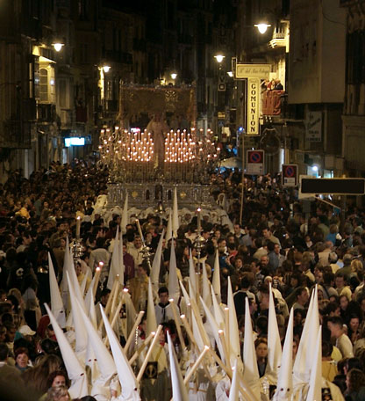
La Semana Santa
La Semana Santa en España se celebra con la salida a la calle de manifestaciones de fe, llamadas procesiones, habitualmente organizadas por una cofradía¹
[cit. 2013-03-10] Pod licencí Creative Commons na WWW:
<http://es.wikipedia.org/wiki/Semana_Santa_en_Espa%C3%B1a>
<http://upload.wikimedia.org/wikipedia/commons/a/aa/Carreter%C3%ADa.jpg>

Slide 8
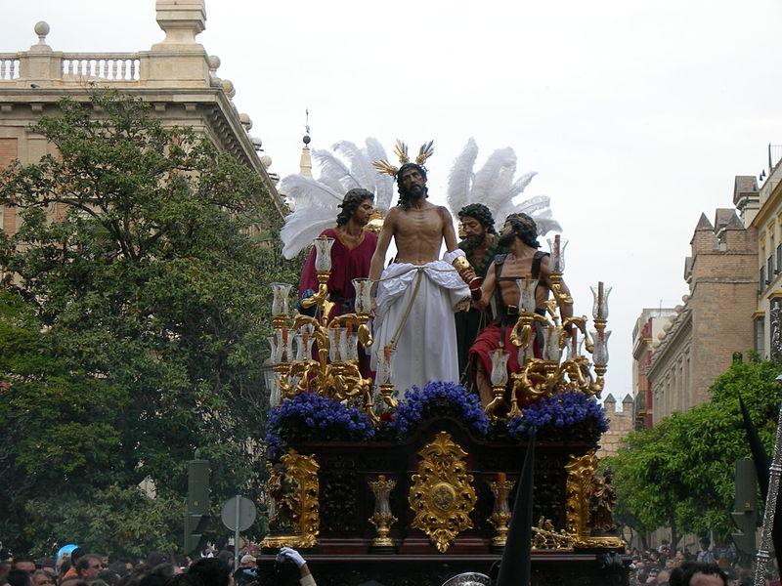
En cada procesión hay una o varias hermandades
Cada hermandad tiene su paso (escena) o pasos
Pasos – suelen ser imágenes de Jesús Cristo o Virgen María
[cit. 2013-03-10] Pod licencí Creative Commons na WWW: <http://commons.wikimedia.org/wiki/File:Jesus_despojado_01.JPG>

Slide 9
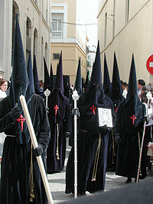
También hay penitentes (nazarenos)
Llevan gorros cónicos llamados capuces
Los capuces esconden la cara de los penitentes – quedan anónimos
Cada hermandad tiene su color de túnica
[cit. 2013-03-10] Pod licencí Creative Commons na WWW: <http://commons.wikimedia.org/wiki/File:SevillaNazarenoHLaCarreteria04.jpg>

Slide 10
Fiestas nacionales
El 12 de octubre – El día de la Hispanidad

Slide 11
El 12 de octubre
Fiesta nacional de España
El Día de la Hispanidad
Se celebra el descubrimiento de América en 1492
El 12 de octubre – el día memorable porque a partir de entonces se inició el contacto entre Europa y América¹
[cit. 2013-03-10] Pod licencí Creative Commons na WWW:
<http://es.wikipedia.org/wiki/Fiesta_Nacional_de_Espa%C3%B1a>

Slide 12
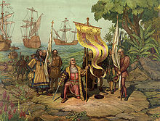
Colón tomando posesión de Guanahani en nombre de los Reyes Católicos el 12 de octubre de 1492
[cit. 2013-03-10] Pod licencí Creative Commons na WWW:
<http://commons.wikimedia.org/wiki/File:Columbus_Taking_Possession.jpg>

Slide 13
Carnavales
Fiestas de tradición cristiana pero su origen es pagano (la celebración de la llegada de la primavera)
Se celebran en febrero antes de la cuaresma cristiana
Lo más característico son los disfraces, desfiles, música y fiestas en la calle
En España son muy populares

Slide 14
Los carnavales más famosos de España:
El Carnaval de Santa Cruz de Tenerife
El Carnaval de Cádiz

Slide 15
El Carnaval de Santa Cruz de Tenerife
Es considerado el segundo carnaval más popular y conocido internacionalmente después del Carnaval de Río de Janeiro
Miles de personas salen a las calles a participar con un disfraz
La gente disfruta por las calles cada noche durante más de una semana.
Se elige la Reina del Carnaval
Desde 1987 cada año el Carnaval tiene su tema – p.e. en 2005 el tema fue „Los musicales de Hollywood“

Slide 16
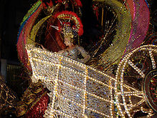
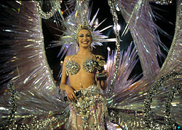
[cit. 2013-03-10] Pod licencí Creative Commons na WWW:
<http://commons.wikimedia.org/wiki/File:Reina_carnaval.jpg>
<http://commons.wikimedia.org/wiki/File:Carnaval_1.jpg>

Slide 17
La Tomatina
Se celebra en Buñol (Valencia)
Se celebra el último miércoles de agosto
Participantes de la fiesta tiran tomates a otros participantes
Camiones traen a la Plaza del Pueblo tomates que están cultivados especialmente para esta ocasión
Los tomates deben ser aplastados para que no dañen a nadie
Se recomienda llevar gafas y guantes
La lucha dura una hora
Después los bomberos limpian la plaza y la gente se ducha con las mangueras

Slide 18
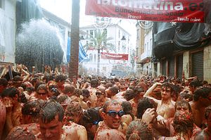
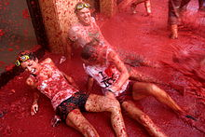
[cit. 2013-03-10] Pod licencí Creative Commons na WWW:
<http://commons.wikimedia.org/wiki/File:Tomatina_2006.jpg>
[cit. 2013-03-10] Pod licencí Creative Commons na WWW:
<http://commons.wikimedia.org/wiki/File:Acostados_en_un_lecho_de_tomate_-_La_Tomatina_2010.jpg>

Slide 19
Fiestas en Hispanoamérica
Inti Raymi (Perú)
El Día de Muertos (México)

Slide 20
Inti Raymi
En quechua „fiesta del sol“
Era una antigua ceremonia religiosa incaica en honor al Inti („el padre del sol“)
Se realizaba cada solsticio en invierno
Duraba 15 días, había bailes y sacrificios
Fue prohibida en 1572 por los españoles como una fiesta pagana y contra la fe católica
En 1944 se restauró la ceremonia y desde esta fecha es un evento público de un gran interés turístico
Se celebra en junio

Slide 21
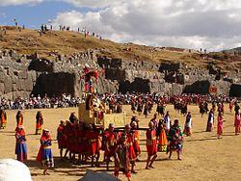
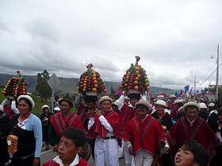
[cit. 2013-03-10] Pod licencí Creative Commons na WWW:
<http://commons.wikimedia.org/wiki/File:Inti_Raymi.jpg>
[cit. 2013-03-10] Pod licencí Creative Commons na WWW:
<http://commons.wikimedia.org/wiki/File:Chibuleo_festival,2008.jpg>

Slide 22
El Día de Muertos
Es una celebración mexicana que honra a los difuntos el 1 de noviembre y el 2 de noviembre
Coincide con las celebraciones católicas de Día de los Fieles Difuntos y Todos los Santos
Es la celebración prehispánica - ya antes de la llegada de los españoles se celebraba esta fiesta
En estos días almas de los muertos vienen a la tierra para visitar a sus familiares

Slide 23
Los símbolos:
El Altar de muertos
La Ofrenda y la visita de las almas
Las Calaveras (cráneos) de dulce
El Pan de muerto
Las flores

Slide 24
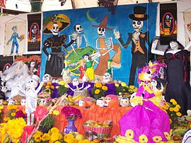
El Altar de muertos
Un altar doméstico en honor de los muertos de la familia
Se colocan: retratos de los muertos, flores, calaveras, comida, bebidas alcohólicas (según el gusto del difunto), objetos personales, elementos religiosos, rosarios
[cit. 2013-03-10] Pod licencí Creative Commons na WWW:
<http://commons.wikimedia.org/wiki/File:DiaDeMuertosXochimilcoDFMexico_009.jpg>

Slide 25
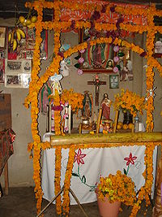
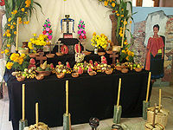
[cit. 2013-03-10] Pod licencí Creative Commons na WWW:
<http://commons.wikimedia.org/wiki/File:Mexico-Dy_of_the_Dead_altar.jpg>
[cit. 2013-03-10] Pod licencí Creative Commons na WWW:
<http://commons.wikimedia.org/wiki/File:Traditional_Altar_for_the_Dead-Mexico.jpg>

Slide 26
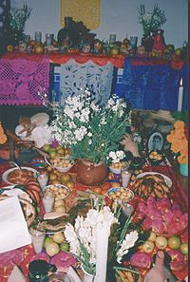
La ofrenda y la visita de las almas
La ofrenda - platillos de comida, el pan de muerto, vasos de agua, mezcal, tequila, cigarros e incluso juguetes para las almas de los niños.
La visita de las almas - Se cree que las almas de los niños regresan de visita el día primero de noviembre, y las almas de los adultos regresan el día 2
La ofrenda
[cit. 2013-03-10] Pod licencí Creative Commons na WWW:
<http://commons.wikimedia.org/wiki/File:Ofrenda_mixteca_poblana.jpg>

Slide 27
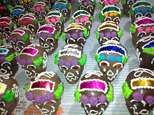
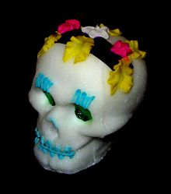
Las calaveras de dulce
Un representación de un cráneo que es dulce
[cit. 2013-03-10] Pod licencí Creative Commons na WWW:
<http://commons.wikimedia.org/wiki/File:Calavera.jpg>
[cit. 2013-03-10] Pod licencí Creative Commons na WWW:
<http://commons.wikimedia.org/wiki/File:Calaveritas_de_chocolate.jpg>

Slide 28
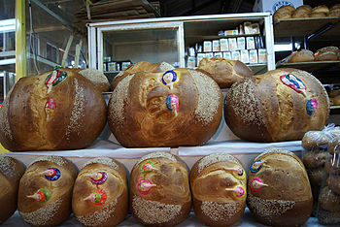
El Pan de Muerto
El plato especial del Día de Muertos. Es un panecillo dulce que se hornea en diferentes figuras - p.e. cráneos
Todos tienen 4 o 6 huesos
Se espolvorea con azúcar
[cit. 2013-03-10] Pod licencí Creative Commons na WWW:
<http://commons.wikimedia.org/wiki/File:Panes_muerto_oax.jpg>

Slide 29
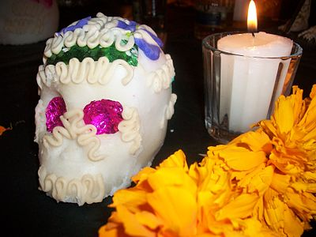
Las flores
Se limpian y decoran las tumbas con flores coloridas de rosas, girasoles y principalmente de cempasúchitl (flor de muertos)
Cempasúchitl - se cree que atrae y guía las almas de los muertos
[cit. 2013-03-10] Pod licencí Creative Commons na WWW:
<http://commons.wikimedia.org/wiki/File:D%C3%ADa_de_muertos_1.JPG>

Slide 30
Použité zdroje informací:
http://es.wikipedia.org/wiki/Semana_Santa_en_Espa%C3%B1a
http://es.wikipedia.org/wiki/Semana_Santa
http://es.wikipedia.org/wiki/Carnaval_de_Santa_Cruz_de_Tenerife
http://es.wikipedia.org/wiki/Tomatina
http://es.wikipedia.org/wiki/Inti_Raymi
http://es.wikipedia.org/wiki/D%C3%ADa_de_Muertos#Simbolismo

